Slide 1
Thứ hai ngày 30 tháng 01 năm 2023
CHÀO MỪNG CÁC EM ĐẾN VỚI TIẾT
HỌC TIẾNG VIỆT HÔM NAY

Slide 2
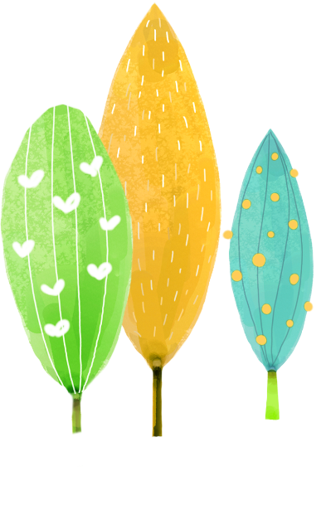
Bài 1
Bài 2
Bài 2
LÀM ANH
LÀM ANH
LÀM ANH
Notes:
更多模板请关注：https://haosc.taobao.com

Slide 3
1
Khởi động

Slide 5
2
Đọc

Slide 7
Đi học
Làm anh khó đấy
Phải đâu chuyện đùa
Với em gái bé
Phải “người lớn” cơ
Mẹ cho quà bánh
Chia em phần hơn
Có đồ chơi đẹp
Cũng nhường em luôn
1
9
2
10
3
11
4
12
Khi em bé khóc
Anh phải dỗ dành
Nếu em bé ngã
Anh nâng dịu dàng
Làm anh thật khó
Nhưng mà thật vui
Ai yêu em bé
Thì làm được thôi.
5
13
6
14
7
15
8
16

Slide 8
Đi học
Làm anh khó đấy
Phải đâu chuyện đùa
Với em gái bé
Phải “người lớn” cơ
Mẹ cho quà bánh
Chia em phần hơn
Có đồ chơi đẹp
Cũng nhường em luôn
1
3
Khi em bé khóc
Anh phải dỗ dành
Nếu em bé ngã
Anh nâng dịu dàng
Làm anh thật khó
Nhưng mà thật vui
Ai yêu em bé
Thì làm được thôi.
2
4

Slide 9
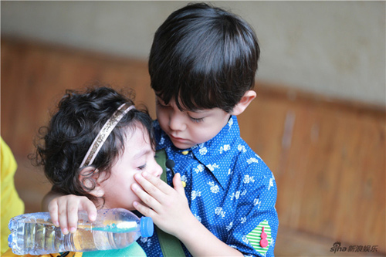
Dỗ dành là tìm cách nói chuyện cho em bé không khóc.

Slide 10
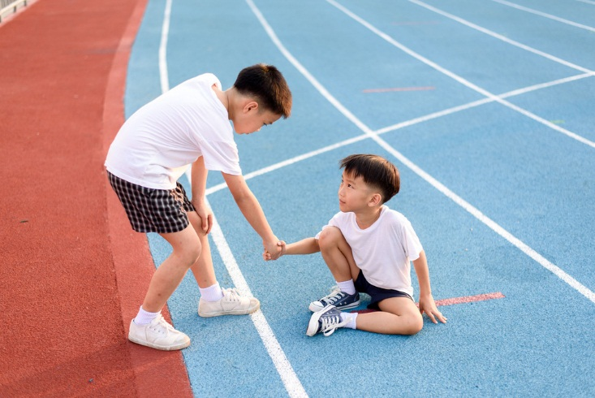
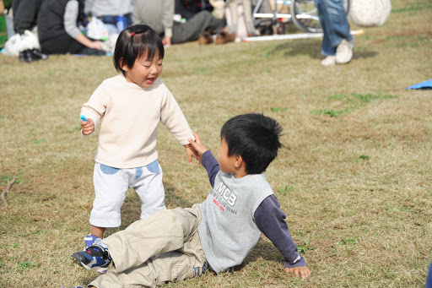
(nâng) dịu dàng: ở đây là đỡ em bé dậy mà không làm em bé bị ngã.

Slide 11
LÀM ANH
Làm anh khó đấy Phải đâu chuyện đùa Với em gái bé Phải “người lớn” cơ | Mẹ cho quà bánh Chia em phần hơn Có đồ chơi đẹp Cũng nhường em luôn
Khi em bé khóc Anh phải dỗ dành Nếu em bé ngã Anh nâng dịu dàng | Làm anh thật khó Nhưng mà thật vui Ai yêu em bé Thì làm được thôi. ( Phan Thị Thanh Nhàn)
1
3
2
4

Slide 12
3
Tìm tiếng

Slide 13
Tìm tiếng cùng vần với mỗi tiếng bánh, đẹp, vui
bánh
lạnh
đẹp
chép

Slide 14
4
Trả lời
câu hỏi

Slide 15
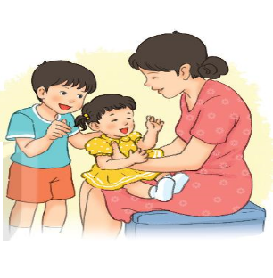
c. Em thích làm anh hay làm em? Vì sao?
b. Theo em làm anh dễ hay khó?
a. Làm anh thì cần làm những gì cho em?

Slide 16
5
Học thuộc lòng

Slide 17
Làm anh
Mẹ cho...............
quà bánh
em
Chia........ phần hơn
đồ chơi
Có.................đẹp
nhường em
Cũng ………….. luôn.
thật khó
Làm anh ...........
thật vui
Nhưng mà …........
Ai yêu…......
em bé
.............. được thôi.
Thì làm

Slide 18
6
Kể

Slide 19
Kể về anh, chị hoặc em của em.

Slide 20
GỢI Ý:
1. Em của em là trai hay gái?
2. Em của em đã đi học chưa? Trường nào?
3. Sở thích của em bé là gì?
4. Có khi nào em bé làm em khó chịu không?
Vì sao?
5. Em cảm thấy thế nào khi chơi đùa cùng em bé?

Slide 21
10
Củng cố

